Slide 1
코딩 날다람쥐 비행기 메뉴얼

Slide 2
Index
00
야뚜기 메뉴얼
04
자이로 가속도 센서 MPU6050
01
아두이노 기초
05
PID 튜닝 Method
02
PID 제어란
06
야뚜기 PID 제어 실습
03
실제 PID 제어가 이용되는 예시
07
대회 준비

Slide 3
00
야뚜기 메뉴얼
∙ 야뚜기 사용시 주의 사항
‣ 로봇을 움직이는 동작을 할 때는 최대한 떨어질 곳이 없는 바닥 등에서 진행한다.
‣ 보드에 코드를 업로드할 때는 보드의 배터리 스위치를 OFF로 한다.
(배터리 스위치를 켜고 코드 업로드를 할 경우 업로드가 되지 않음)
‣ 보드에 업로드 중 오류가 발생할 경우 보드의 RST SW를 길게 누른 후 업로드를 진행한다.

Slide 4
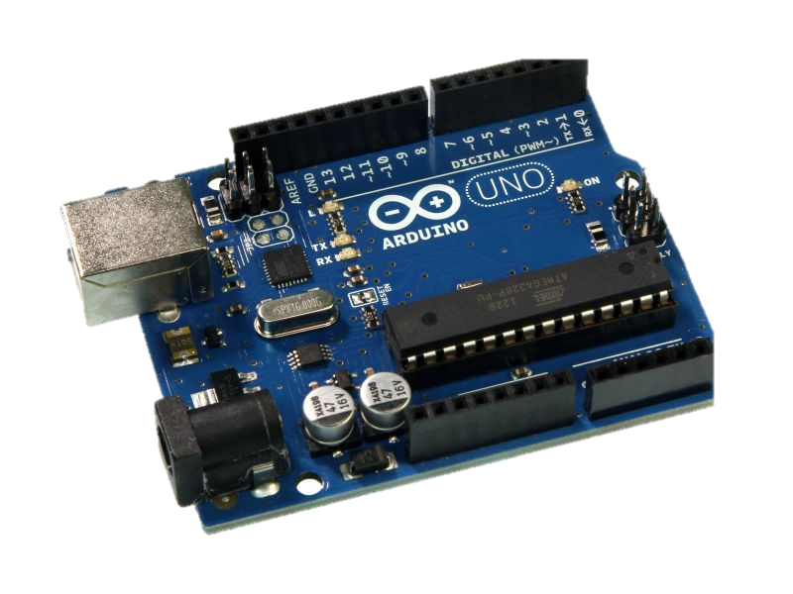
01
아두이노 기초
∙ 아두이노란?
‣ 이탈리아에서 개발된 오픈소스 임베디드 보드
‣ 종류가 다양하며 핀에 전기를 보냈다가 끊었다가를 조절하여 컨트롤하는 보드이다.
‣ 다양한 형태로 쉽게 개발이 가능하기 때문에 학생들의 개발 사례도 많고,
코딩만 가능하다면 무엇이든 만들 수 있다.
‣ 아날로그 핀과 디지털 핀이 구분되어 있다.

Slide 5

01
아두이노 기초
∙ 오픈소스?

Slide 6
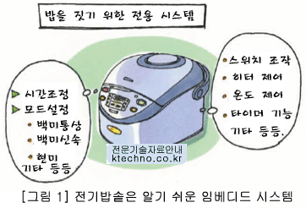
01
아두이노 기초
∙ 임베디드?

Slide 7
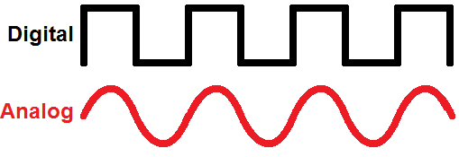
01
아두이노 기초
∙ 디지털? 아날로그?

Slide 8
01
아두이노 기초
∙ 오픈소스
‣ 제품을 만드는데 필요한 소스 (HW, SW ...)가 모두 공개되어 있어,
누구나 사용이 가능한 소프트웨어, 플랫폼 등
∙ 임베디드
‣ Embedded라는 단어의 뜻처럼 컴퓨터 시스템이 장치 안에 내장되어 있고,
이것이 특정한 기능들을 수행하는 시스템 (임베디드 시스템)
∙ 디지털
‣ 불연속적인 데이터 ( LED가 켜졌다/꺼졌다 , 스위치 ON/OFF 등 )
∙ 아날로그
‣ 연속적인 데이터 ( 모터의 속도, LED의 밝기 등)

Slide 9
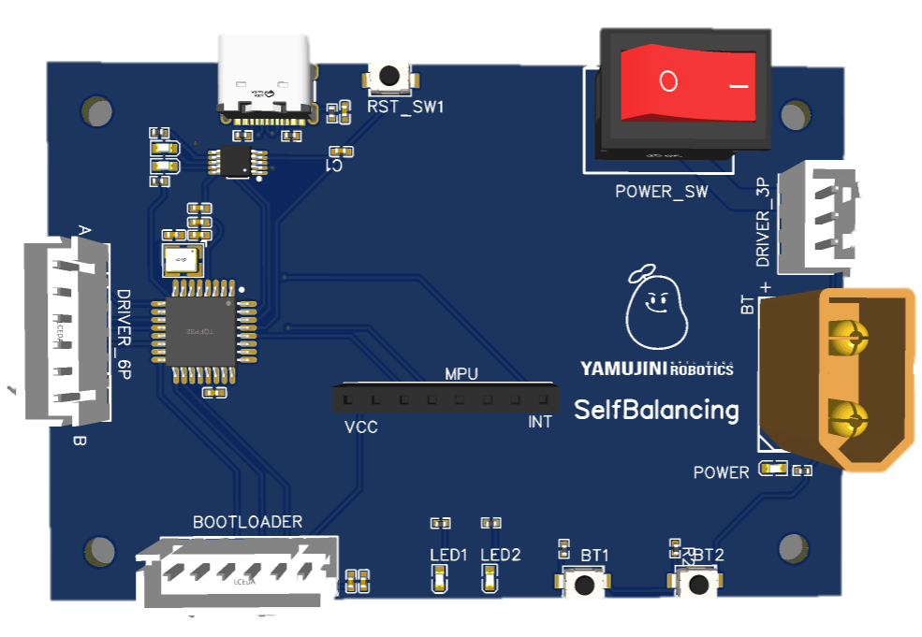
01
아두이노 기초
∙ 우리 야뚜기봇에는 아두이노가 없는걸..?
‣ 아두이노는 Atmega를 쉽게 개발하는 개발보드일 뿐!
‣ 야뚜기봇에는 아두이노 나노와 같은 Atmega328p-AU를 이용한 개발보드임!
‣ 그래서 아두이노 처럼 사용이 가능!
Arduino Nano와 같은 Atmega328p-AU

Slide 10
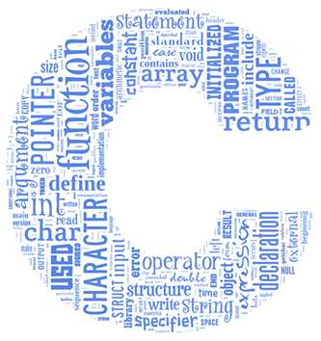
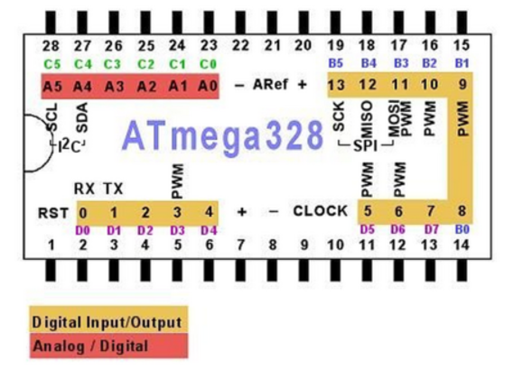

01
아두이노 기초
∙ 아두이노 언어의 특징
C언어 기반의 언어!
Pin 제어가 중심!
C언어 기반의 언어!
아두이노에서 사용하는 언어는 C언어를 기반으로 하여 if,for문 등을 사용한다.
핀에 전기를 어떻게 흐르게 하느냐가 주요한 부분이므로, 코딩에서도 pin제어를 중심으로 이루어진다.
아두이노에서는 전원만
들어오면 코딩한대로
진행되어 기본적으로
무한히 반복된다.

Slide 11

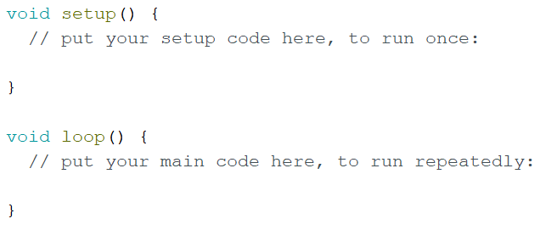
01
아두이노 기초
∙ setup과 loop
setup
Pin의 모드를 설정하거나
시리얼 통신의 설정을 하는 등
기본적인 세팅을 하는 구간(함수)이다.
*한번만 실행된다.
loop
실질적으로 프로그램을 작성하는
구간(함수)으로, 무한히 반복한다.

Slide 12
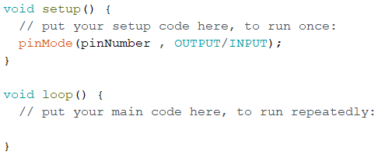
01
아두이노 기초
∙ pinMode (pin번호, 모드)
pinMode(pin번호, 모드)
인자에 pin번호와 핀의 모드를 넣는다.
핀의 모드는 2가지로,
OUTPUT(출력)
INPUT(입력)
*pinMode의 M은 대문자!
LED는 INPUT인가요? OUTPUT인가요?
스위치는 INPUT인가요? OUTPUT인가요?

Slide 13
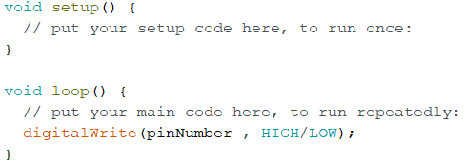
01
아두이노 기초
∙ digitalWrwite(pin번호, HIGH/LOW)
digitalWrite(pin번호, HIGH/LOW)
OUTPUT핀의 디지털 출력을 제어하는
함수.
HIGH = 1 (전기가 들어감)
LOW = 0 (전기가 들어가지 않음)
*W가 대문자임
LED는 digitalWrite로 제어할 수 있나요?
스위치는 digitalWriet로 제어할 수 있나요?

Slide 14
01
아두이노 기초
∙ delay (밀리초 (10^-3))
* 1000 = 1초
delay(밀리초)
밀리초만큼 기다리는 함수.
몇 초만큼 Led를 킬 때,
몇 초만큼 기다리는 부분을 delay가 함!
*delay(1000) = 1초임

Slide 15
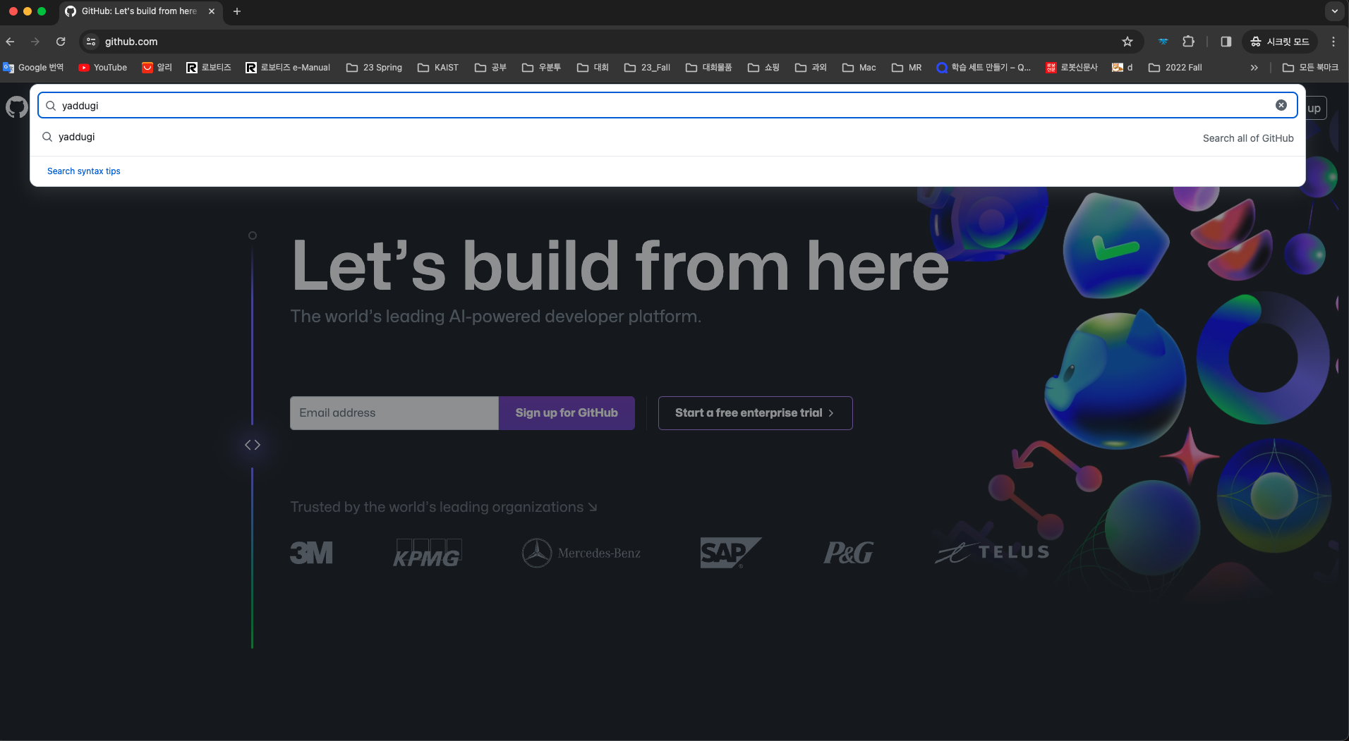
01
아두이노 기초
∙ 실습 전에 잠깐!
‣ github에서 yaddugi 검색
yaddugi

Slide 16
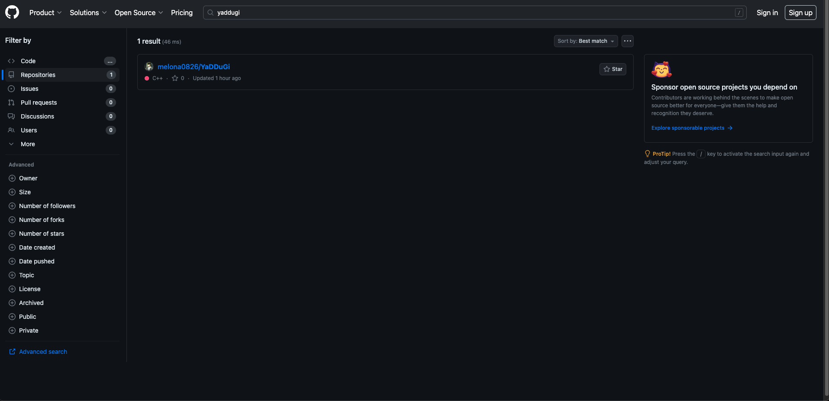
01
아두이노 기초
∙ 실습 전에 잠깐!
‣ melona0826/YaDDuGi 클릭
melona0826/YaDDuGi 클릭!

Slide 17
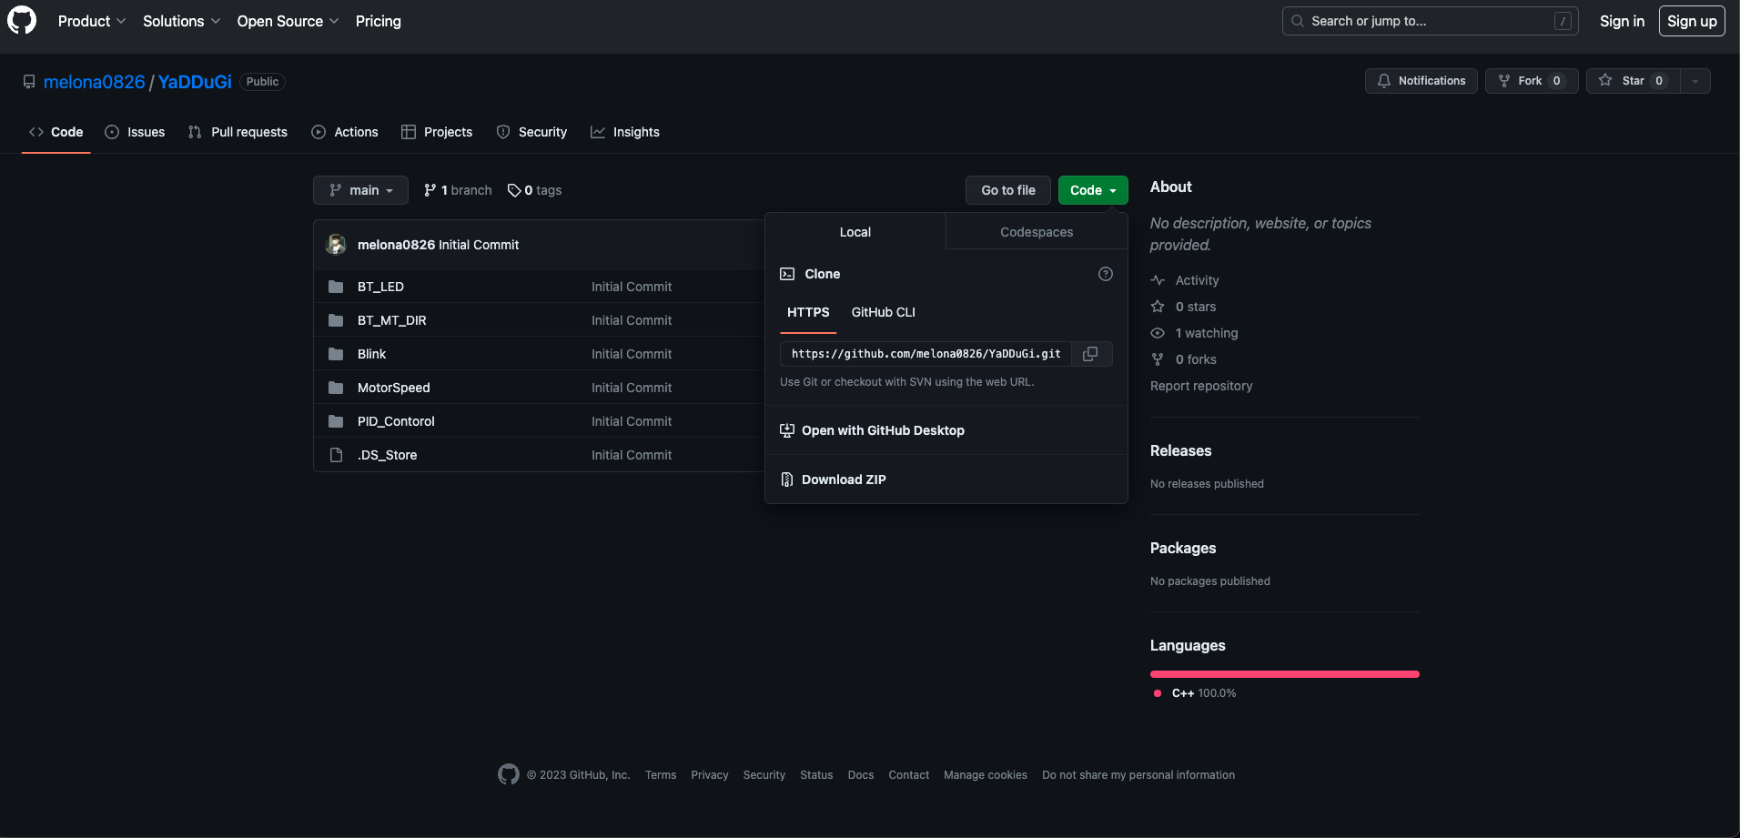
01
아두이노 기초
∙ 실습 전에 잠깐!
‣ Download ZIP 클릭
Download ZIP 클릭

Slide 18
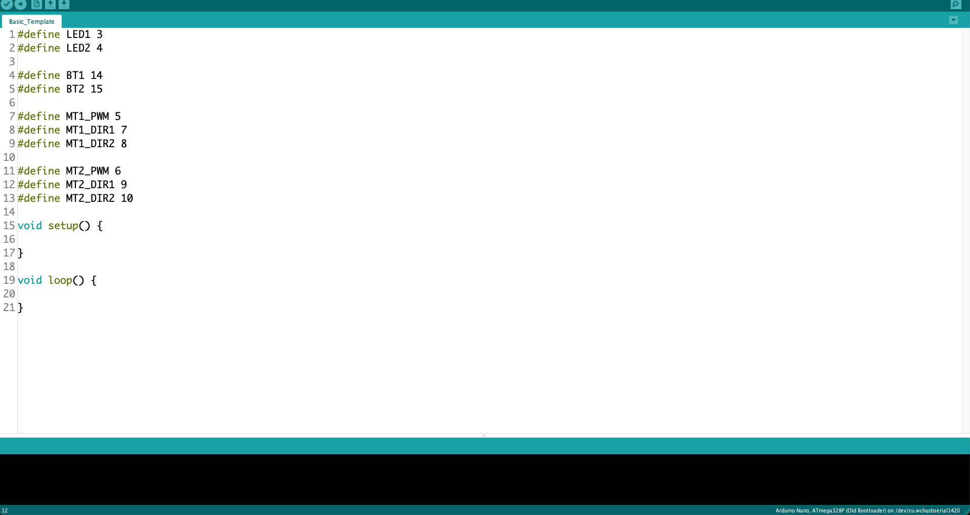
01
아두이노 기초
∙ 실습 전에 잠깐!
‣ 폴더 중 Basic_Template에서 코드 작성!
실습 준비 끝!

Slide 19
01
아두이노 기초
LED1을 켜봅시다!

Slide 20
01
아두이노 기초
LED1을 1초 간격으로 깜빡여봅시다!

Slide 21
01
아두이노 기초
버튼1을 누르면 LED1을 켜고,
버튼1을 누르지 않으면 LED1을 꺼봅시다!

Slide 22
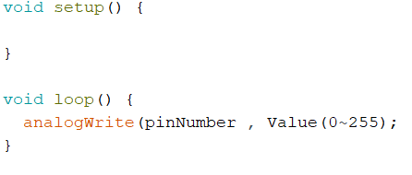
01
아두이노 기초
∙ analogWrite (pin 번호, 값 (0~255))
analogWrite
디지털이 아닌 아날로그로 출력을
제어하는 함수!
아날로그 -> 연속적인 값
Ex) Led의 밝기 조절 , 모터의 속도 조절
*값의 범위는 0~255
왜 255까지?
컨트롤러가 1byte (8bit)로 컨트롤!

Slide 23
01
아두이노 기초
LED1을 최대 밝기의 50%로 켜봅시다!

Slide 24
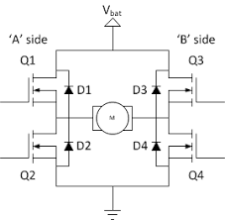
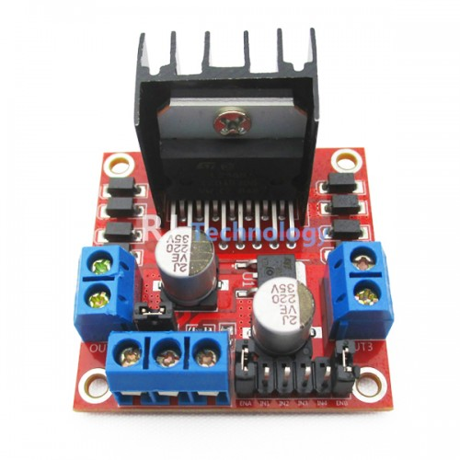
01
아두이노 기초
∙ 모터 드라이버
‣ DC모터를 컨트롤러 vcc보다 높은 전압에서 사용할 수 있게 해준다.
‣ H-Bridge 회로를 통해 모터의 회전 방향을 컨트롤 할 수 있게 해준다.

Slide 25
01
아두이노 기초
∙ 모터 드라이버
모터 A OUT
모터 B OUT
모터 A PWM , Enable
모터 B PWM , Enable
모터 A 컨트롤 1
모터 B 컨트롤 1
모터 A 컨트롤 2
모터 B 컨트롤 2

Slide 26
01
아두이노 기초
모터1을 최대 속력의 50%만큼 돌려봅시다!

Slide 27
01
아두이노 기초
모터1을 돌리다가
버튼1을 누르면 방향을 바꿔 돌려봅시다!

Slide 28
02
PID 제어란?
Proportional
비례
Integral
적분
목표값과의 오차 (Error)를 이용한 제어 !
Derivative
미분

Slide 29
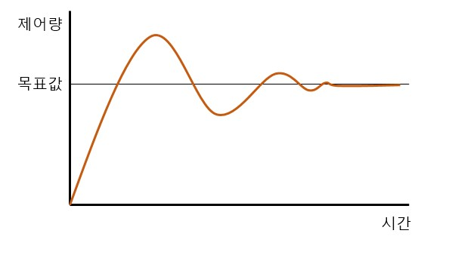
02
PID 제어란?

Slide 30
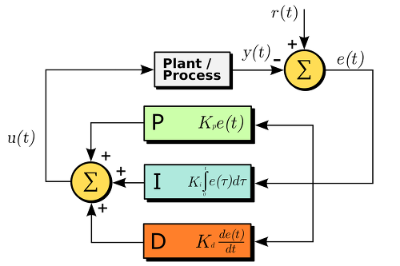
02
PID 제어란?
각 제어별 상수에 따라 제어됨!

Slide 31
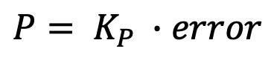
02
PID 제어란?
P제어
$$P= K_{P} ∙error$$

Slide 32
02
PID 제어란?
P제어
$$P= K_{P} ∙error$$
우리 야뚜기봇에서 error는 무엇일까요?

Slide 33

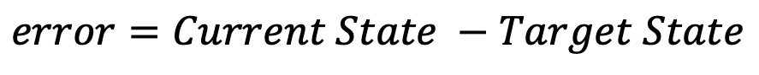
02
PID 제어란?
P제어
$$P= K_{P} ∙error$$
우리 야뚜기봇에서 error는 무엇일까요?
‣ error란 목표 상태(Target)와 현재 상태의 차이!
$$error=Current State −Target State$$
‣ 야뚜기봇에서의 제어하고자 하는 것은 로봇의 각도이므로
$$error=Current Angle −Target Angle$$
* 서있는 것이 목표일 경우 $Target Angle=0°$

Slide 34
02
PID 제어란?
P제어
$$P= K_{P} ∙error$$
P제어 상수는 error에 비례하므로 클수록 빠르게 Target을 향해 제어한다.
‣ error란 목표 상태(Target)와 현재 상태의 차이!
$$error=Current State −Target State$$
‣ 야뚜기봇에서의 제어하고자 하는 것은 로봇의 각도이므로
$$error=Current Angle −Target Angle$$
* 서있는 것이 목표일 경우 $Target Angle=0°$

Slide 35
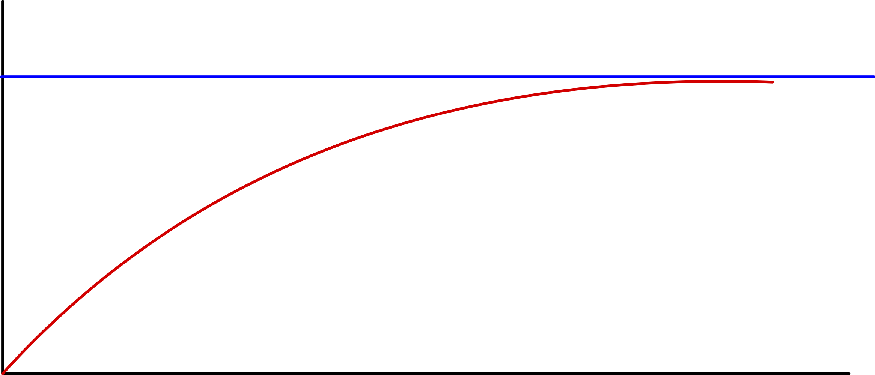
02
PID 제어란?
P제어의 문제점
‣ 목표값에 근사할 수는 있으나 도달할 수는 없다.
목표값

Slide 36
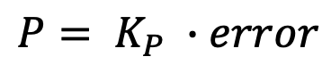
02
PID 제어란?
P제어의 문제점
‣ 목표값에 근사할 수는 있으나 도달할 수는 없다.
$$P= K_{P} ∙error$$
‣ error가 0에 수렴한다면 제어량 또한 0에 수렴하기 때문!
목표값

Slide 37
02
PID 제어란?
P제어의 문제점
‣ 목표값에 근사할 수는 있으나 도달할 수는 없다.
$$P= K_{P} ∙error$$
어떻게 하면 목표값에 도달할 수 있을까?
‣ error가 0에 수렴한다면 제어량 또한 0에 수렴하기 때문!
목표값

Slide 38
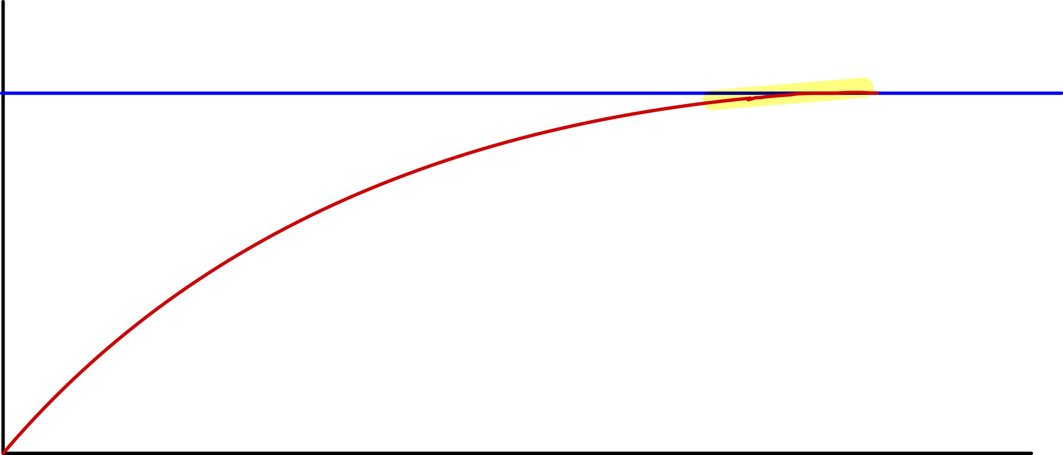
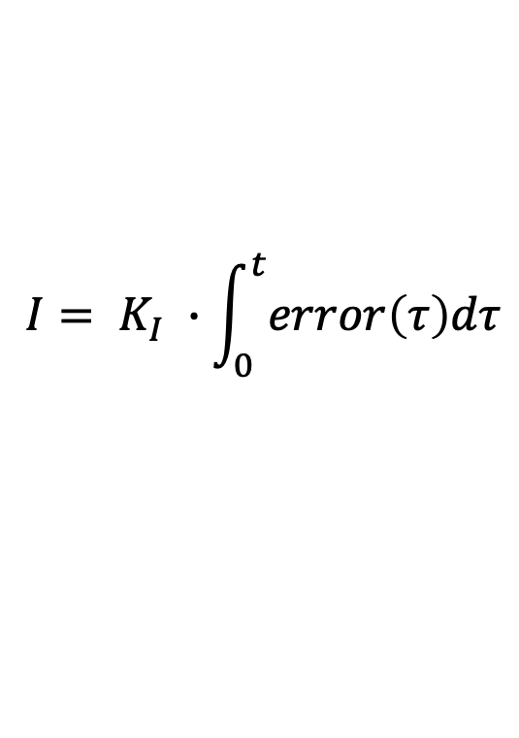
02
PID 제어란?
I제어
‣ P제어로 제어가 불가능한 미세한 편차를 적분하여 목표값에 도달할 수 있도록 한다.
$$I= K_{I} ∙\int_{0}^{t}{error\left(τ\right)dτ}$$
목표값

Slide 39
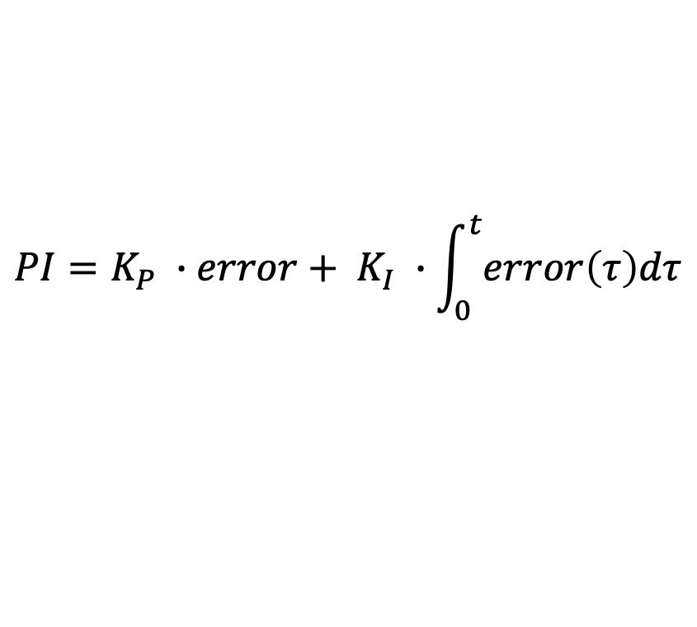
02
PID 제어란?
PI제어
‣ P제어로 제어가 불가능한 미세한 편차를 적분하여 목표값에 도달할 수 있도록 한다.
$$PI=K_{P} ∙error+ K_{I} ∙\int_{0}^{t}{error\left(τ\right)dτ}$$
목표값

Slide 40
02
PID 제어란?
PI제어
‣ P제어로 제어가 불가능한 미세한 편차를 적분하여 목표값에 도달할 수 있도록 한다.
$$PI=K_{P} ∙error+ K_{I} ∙\int_{0}^{t}{error\left(τ\right)dτ}$$
컴퓨터는 Discrete System이라 Integral이 불가능!
목표값

Slide 41
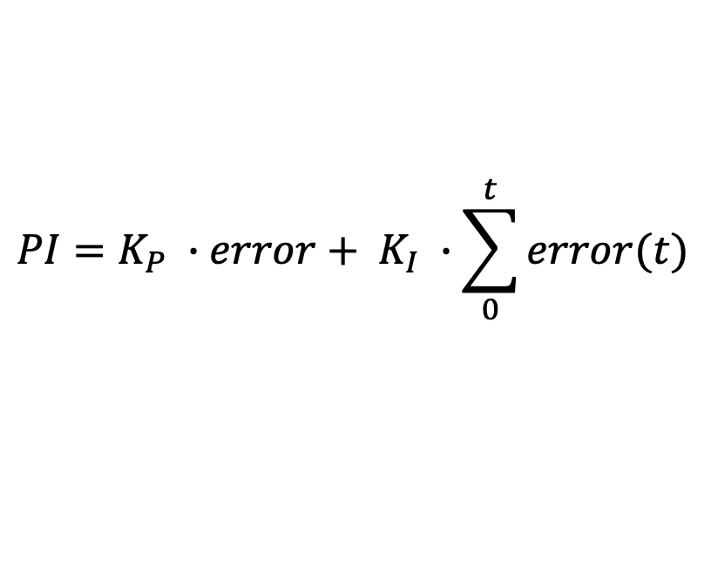
02
PID 제어란?
PI제어
‣ P제어로 제어가 불가능한 미세한 편차를 적분하여 목표값에 도달할 수 있도록 한다.
$$PI=K_{P} ∙error+ K_{I} ∙\sum_{0}^{t}{error(t)}$$
Discrete의 Integral인 Sum을 통해 구현!
목표값

Slide 42
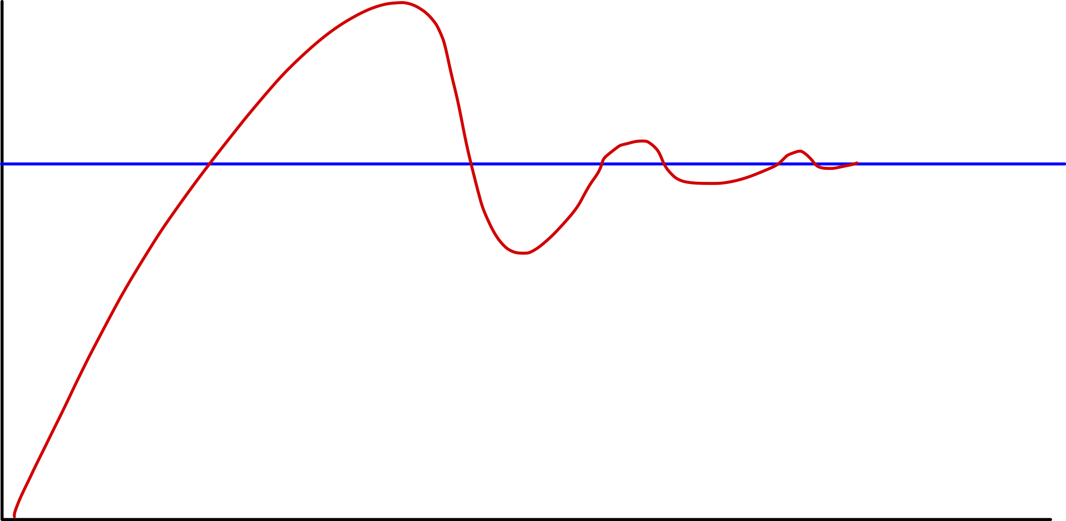
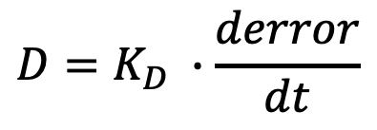
02
PID 제어란?
D제어
‣ 미분 연산을 통해 급격한 변화를 컨트롤
$$D=K_{D} ∙\frac{derror}{dt}$$
목표값

Slide 43
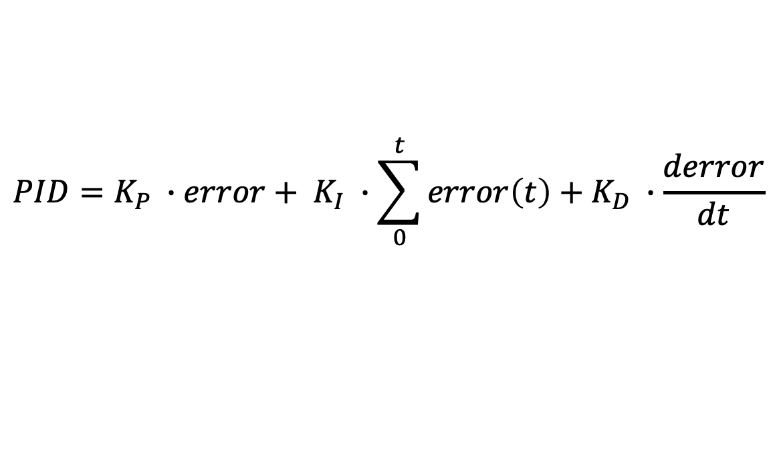
02
PID 제어란?
PID제어
컴퓨터는 Discrete System이라 미분이 불가능!
‣ 급격한 변화에도 목표값에 도달하도록 컨트롤.
$$PID=K_{P} ∙error+ K_{I} ∙\sum_{0}^{t}{error\left(t\right)}+K_{D} ∙\frac{derror}{dt}$$
목표값

Slide 44
02
PID 제어란?
PID제어
컴퓨터는 Discrete System이라 미분이 불가능!
‣ 급격한 변화에도 목표값에 도달하도록 컨트롤.
$$PID=K_{P} ∙error+ K_{I} ∙\sum_{0}^{t}{error\left(t\right)}+K_{D} ∙\frac{derror}{dt}$$
목표값

Slide 45
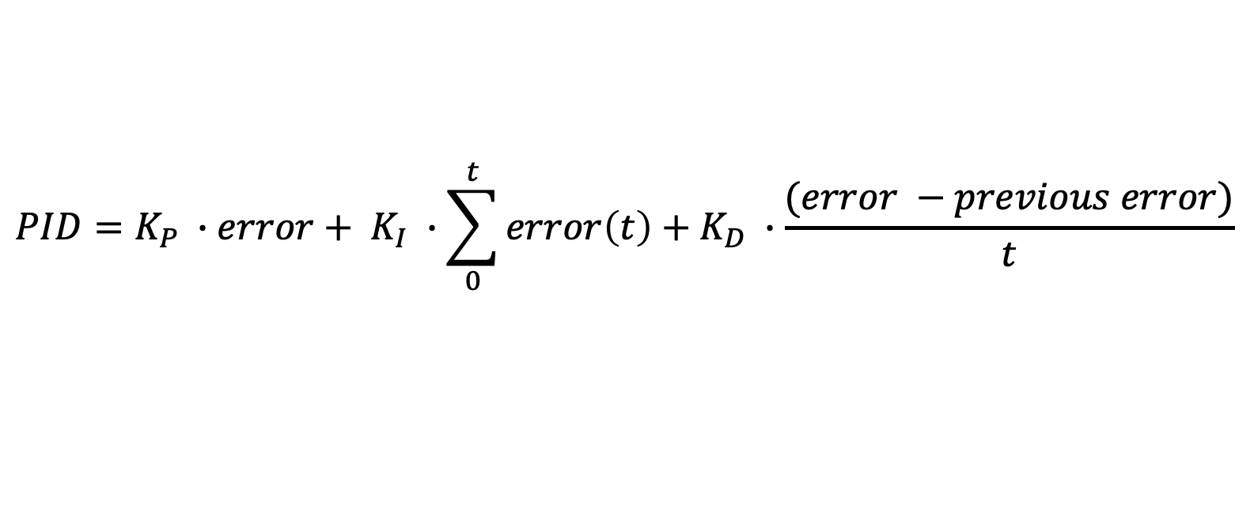
02
PID 제어란?
PID제어
차분을 통해 구현!
‣ 급격한 변화에도 목표값에 도달하도록 컨트롤.
$$PID=K_{P} ∙error+ K_{I} ∙\sum_{0}^{t}{error\left(t\right)}+K_{D} ∙\frac{(error −previous error)}{t}$$
목표값

Slide 46
02
PID 제어란?
PID제어의 문제점?
‣ I제어의 경우 오차가 적분되기 때문에 error가 지속된 후에도 I제어가 남아 있어 목표값에서 멀어질 수 있다.
‣ 이를 해결하기 위한 방법으로 I제어에 여러 필터를 적용하는 방법이 있다.
‣ 하지만, 대부분의 시스템에서는 PD제어 정도만 이용하면 충분히 Control이 가능하다.
‣ 우리 시스템에서도 PID제어보다는 PD제어만을 이용하더라도 충분히 Control이 가능하다.

Slide 47
02
PID 제어란?
PID제어를 위해서 가장 중요한 것?
‣ 제어 상수!
‣ 제어 상수를 찾는 과정을 Tuning이라고 한다.

Slide 48
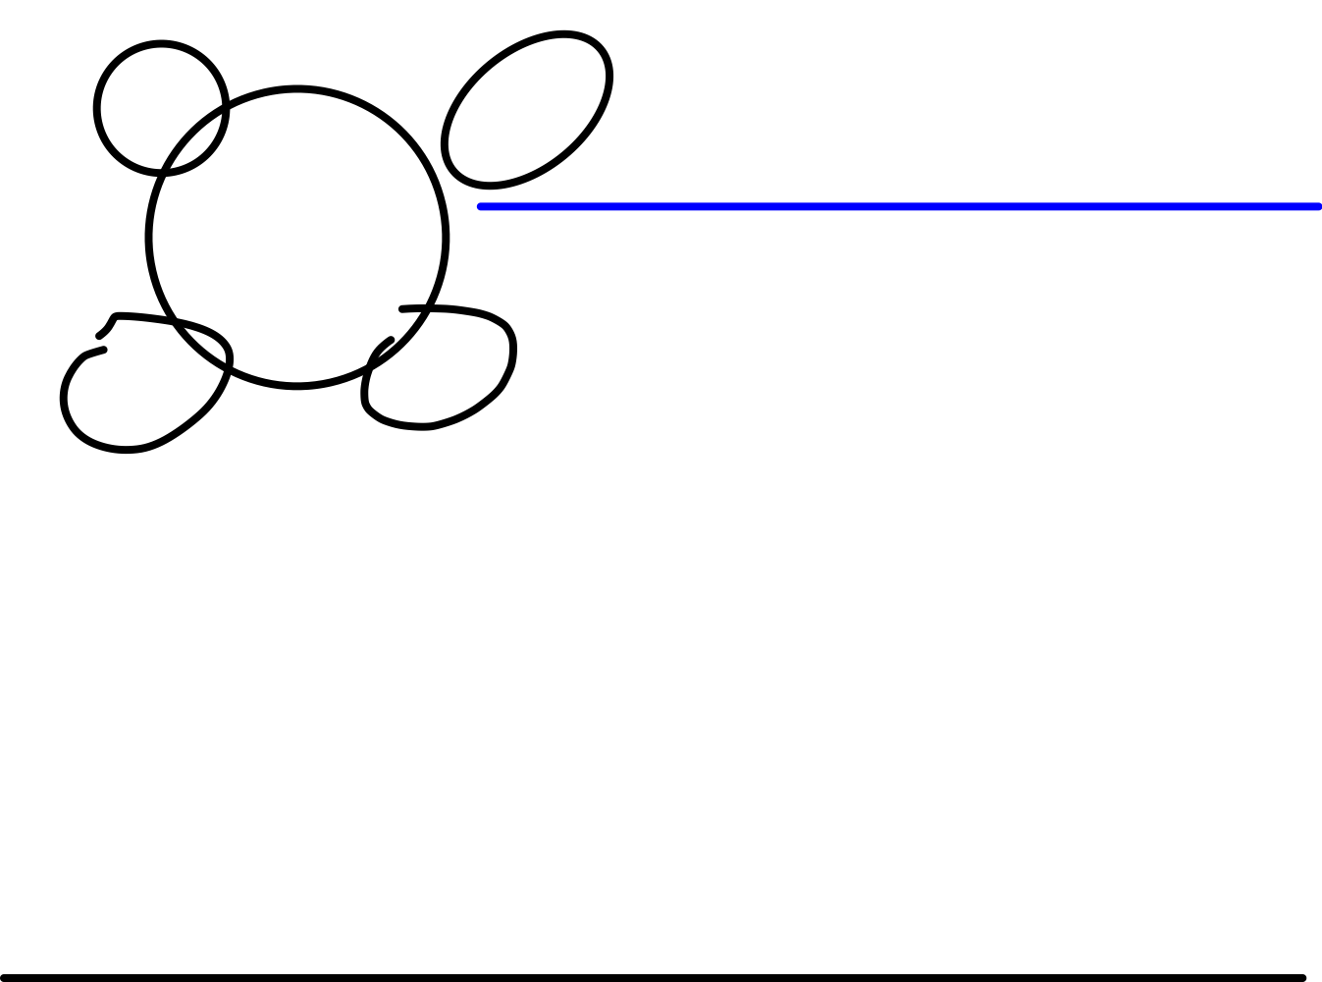
03
실제 PID 제어가 이용되는 예시
Drone Hovering!
Drone
목표 고도

Slide 49
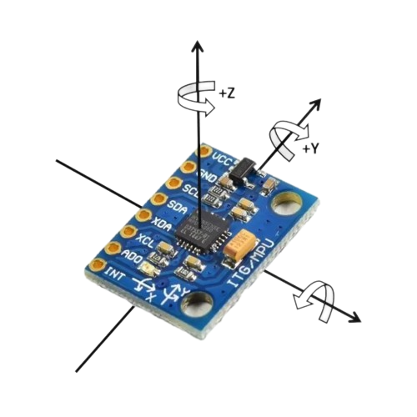
04
자이로 가속도 센서 MPU6050
∙ MPU6050
‣ 보편적으로 많이 사용되는 자이로 가속도 센서
‣ 가속도 자체가 아닌 중력가속도가 3축으로 얼마만큼의 영향을 주었는가를 측정하여 기울어진 정도를 센싱

Slide 50
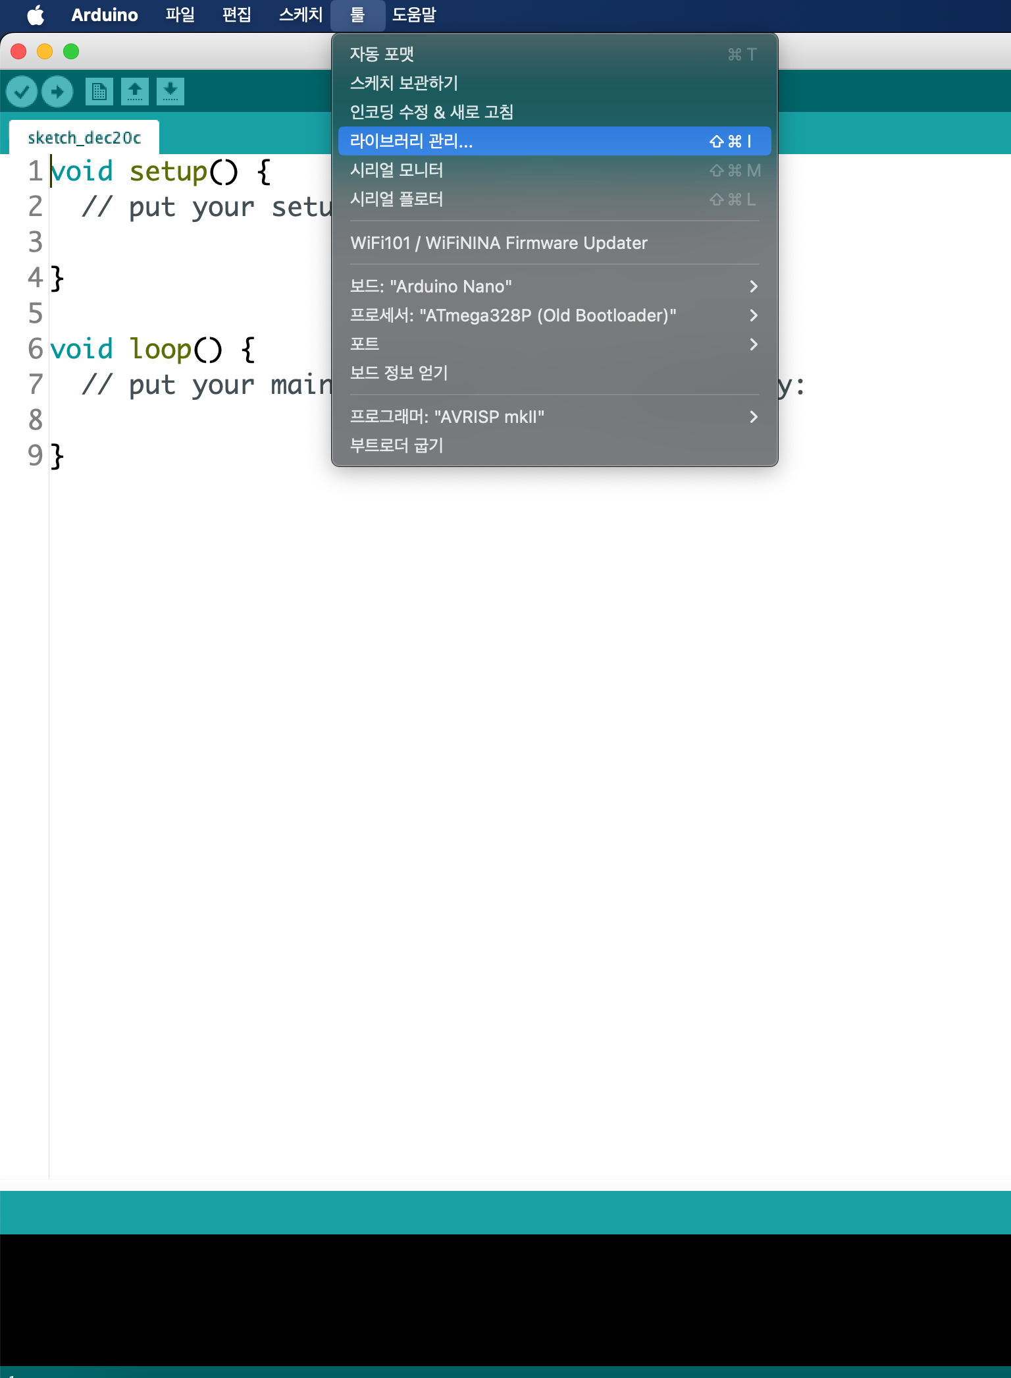
04
자이로 가속도 센서 MPU6050
∙ MPU6050 값 측정해보기
툴 -> 라이브러리 관리 클릭!

Slide 51
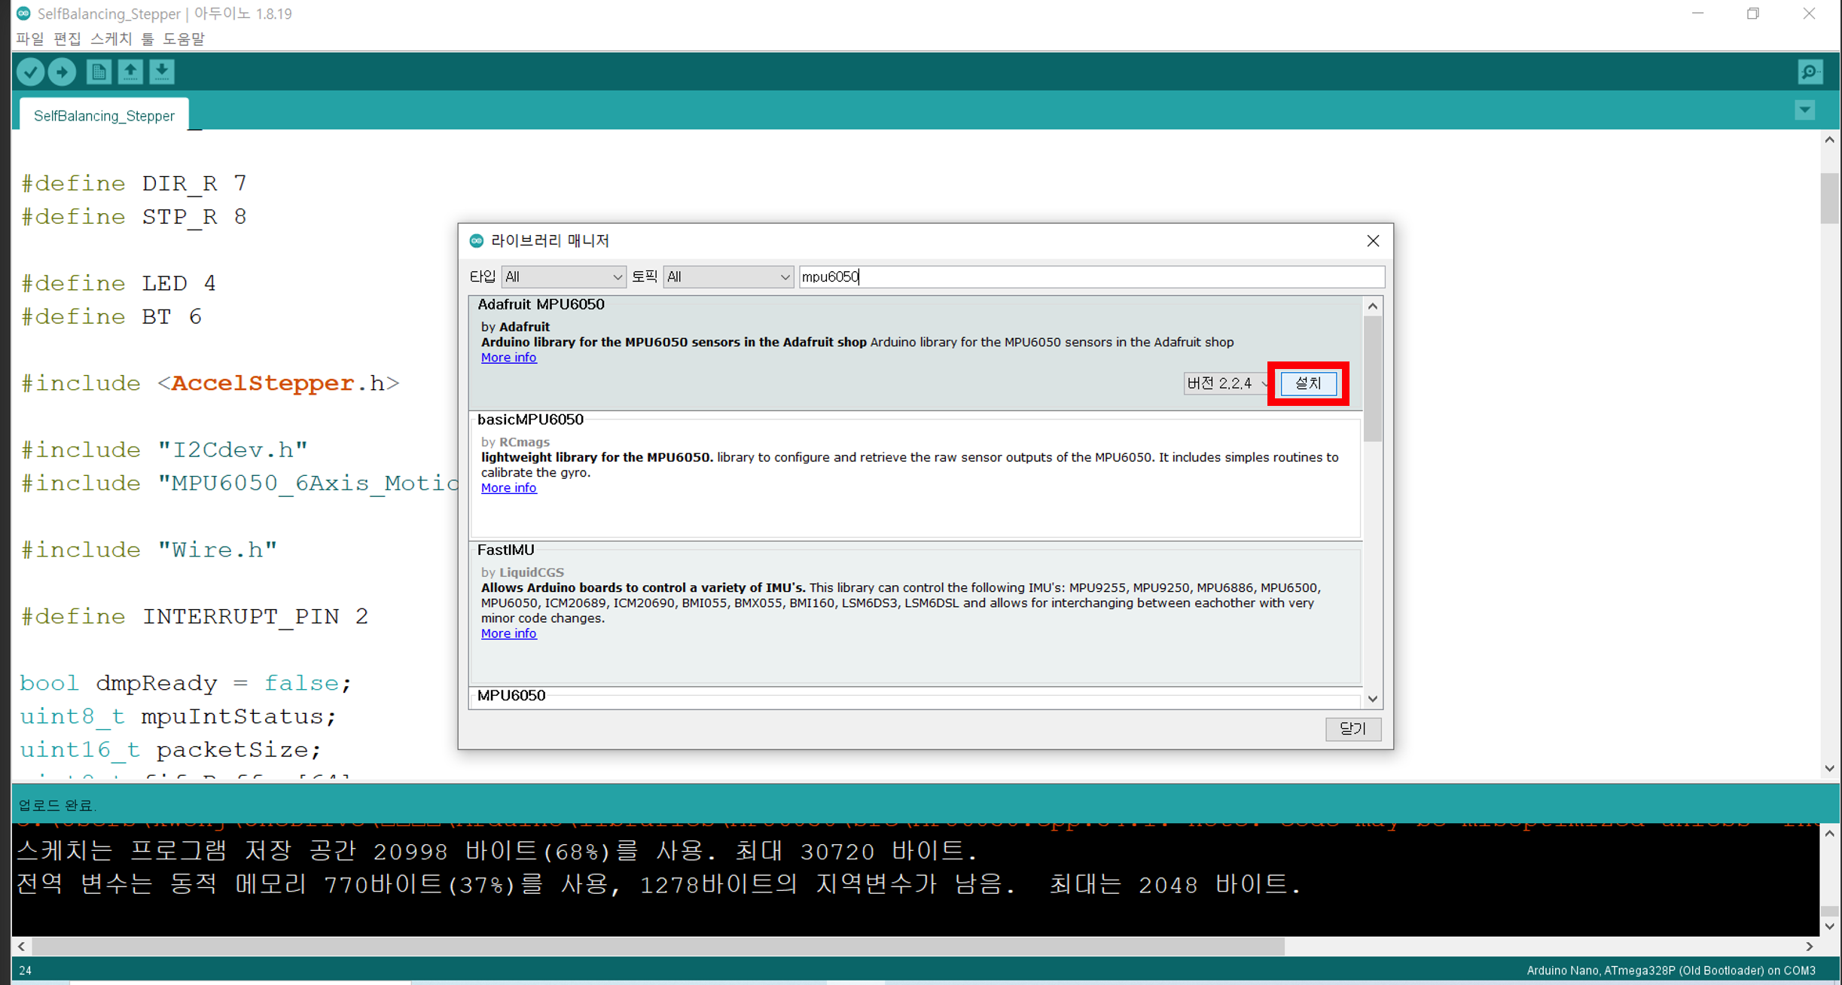
04
자이로 가속도 센서 MPU6050
∙ MPU6050 값 측정해보기
‣ 검색창에 “mpu6050”을 검색하고 가장 위에 뜨는 Adafruit에서 만든 라이브러리를 “설치” 버튼을 눌러 설치
‣ 해당 설치버튼을 누르면 연관된 다른 라이브러리들을 함게 설치하겠냐는 메세지가 뜨는데 이때 함께 설치해야 함!

Slide 52
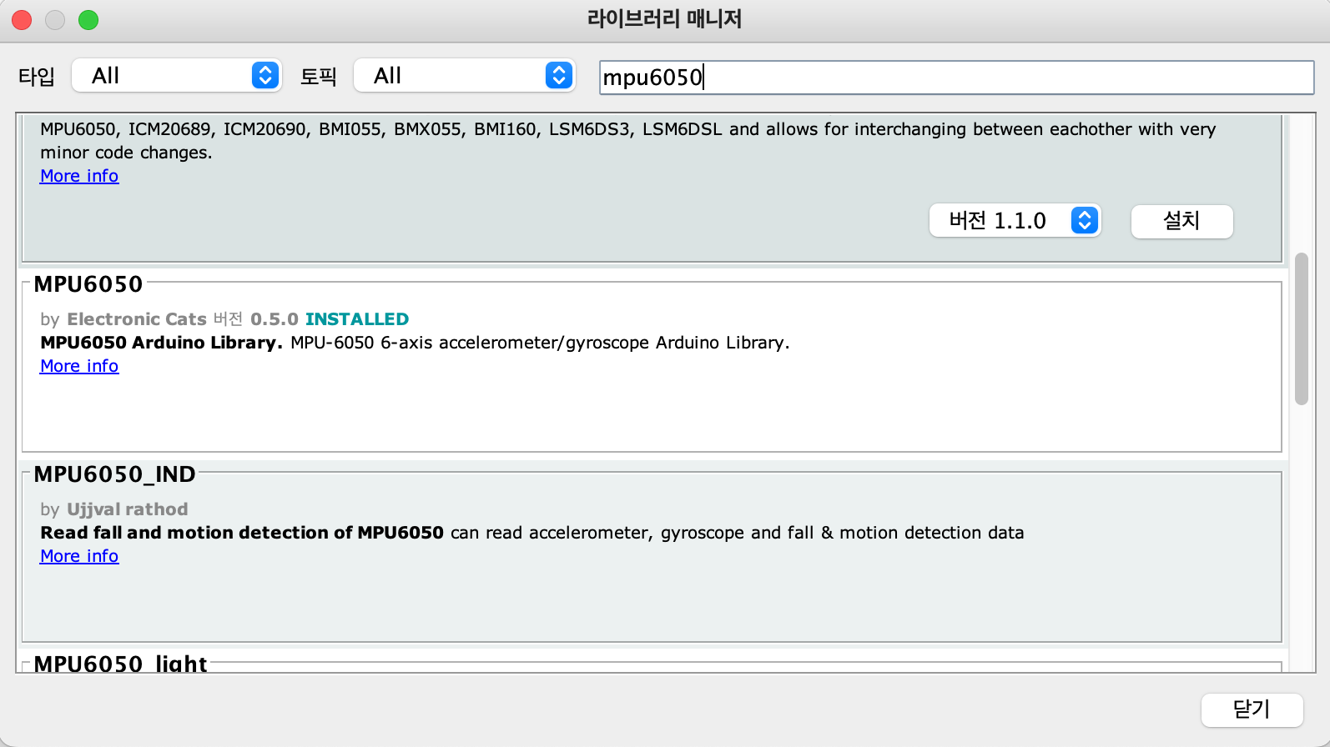
04
자이로 가속도 센서 MPU6050
∙ MPU6050 값 측정해보기
‣ 검색창에 “mpu6050”을 검색하고 가장 위에 뜨는 Electronic Cats에서 만든 라이브러리를 “설치” 버튼을 눌러 설치

Slide 53
05
PID 튜닝 Method
∙ PID 튜닝을 위해서 여러 Method들이 존재함
∙ P Gain -> D Gain 순서로 튜닝
‣ 제어에 가장 큰 Factor인 P 제어 상수만을 이용해 목표값에 근사하도록 튜닝한 뒤,
외력에도 빠르게 반응하기 위해 D 제어 상수를 튜닝한다.

Slide 54
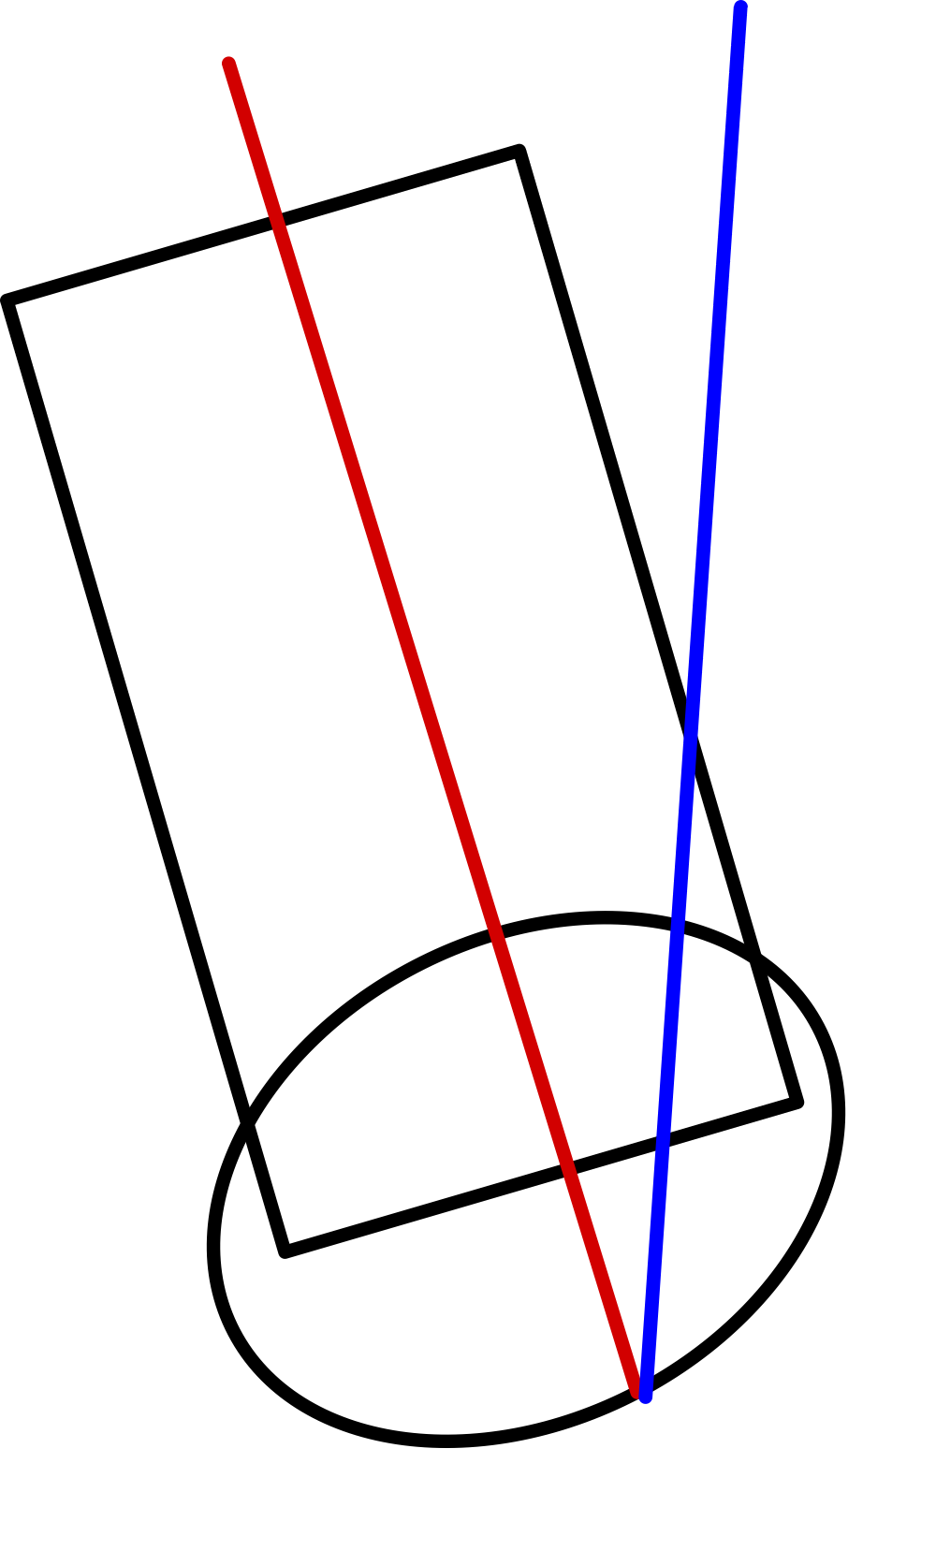
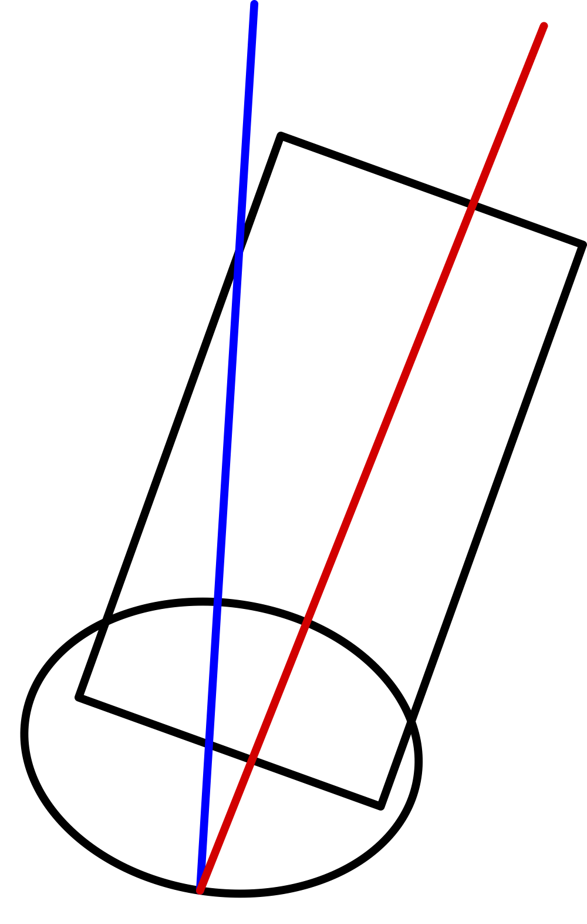
06
야뚜기 PID 제어 실습
∙ 제어 상황
‣ 아래 상황에서 야뚜기봇은 어느 방향으로 움직여야 할까?

Slide 55
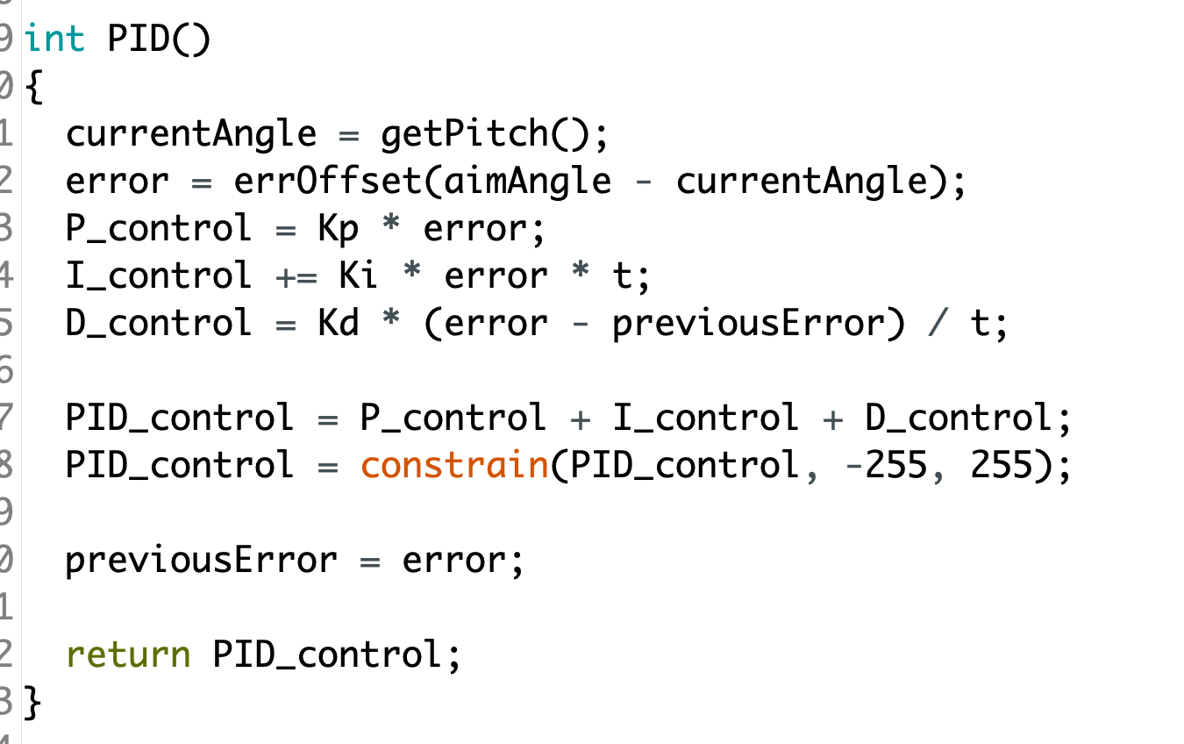
06
야뚜기 PID 제어 실습
∙ constrain 함수
PID_control 값을 -255 ~ 255 범위에서 나타냄!

Slide 56
06
야뚜기 PID 제어 실습
직접 야뚜기봇을 튜닝해봅시다!

Slide 57
Thank you !
melona0826@gmail.com
야무지니 로보틱스 권진
010-5849-2697

